Slide 1
ВСЕРОССИЙСКОЕ ОБЩЕСВО СПАСАНИЯ НА ВОДАХ
САНКТ-ПЕТЕРБУРГ И ЛЕНИНГРАДСКАЯ ОБЛАСТЬ
интерактивный
урок

Slide 2
Тема урока:
Меры безопасности и
правила поведения
на льду

Slide 3
Меры безопасности и правила поведения на льду * * * * * * * * * * * * * * * * * * * * * * * * * * * * * * * * * *
Сегодня мы расскажем:
Как свести к минимуму риск нахождения на льду;
Как уверенно чувствовать себя на нем;
Как не попасть в неприятные ситуации на льду.
А также:
Что делать, если Вы всё-таки провалились под лёд ;
Как оказать помощь пострадавшему.

Slide 4
Меры безопасности и правила поведения на льду * * * * * * * * * * * * * * * * * * * * * * * * * * * * * * * * * *
Прочность льда
можно определить визуально:
Лёд голубого цвета – прочный,
2. Лёд белого цвета – прочность
в 2 раза меньше
3. Лёд серый, матово-белый
или с желтоватым оттенком – о п а с е н.

Slide 5
Меры безопасности и правила поведения на льду * * * * * * * * * * * * * * * * * * * * * * * * * * * * * * * *
Безопасная толщина льда
для перехода водоёма по льду:
для одиноких пешеходов - - - - - - - - - - - - - - - 10-12 см;
для группы людей - - - - - - - - - - - - - - - - - - - - 15-20 см;
для устройства катков и катания на санках - - - - 25 см.
Особую осторожность нужно проявлять,
когда лёд покроется толстым слоем снега.

Slide 6
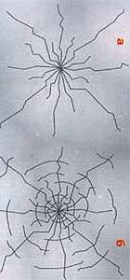
Меры безопасности и правила поведения на льду * * * * * * * * * * * * * * * * * * * * * * * * * * * * * * * * * * * * * * * * * *
Безопасный лед:
прозрачный, с голубым оттенком;
просматривается толщина льда.

Slide 7
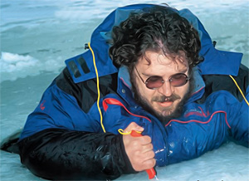
Меры безопасности и правила поведения на льду * * * * * * * * * * * * * * * * * * * * * * * * * * * * * * * * * * * * * * * * * *
ВЫХОДЯ НА ЛЁД,
НЕОБХОДИМО ВЗЯТЬ С СОБОЙ СНАРЯЖЕНИЕ:
1) Легкая и теплая одежда, не стесняющая движение, а также обувь, без особых усилий снимающуюся с ног.
2) Спасательные ножи (продаются в специализированных рыболовных магазинах). Их следует носить зачехленными на груди;

Slide 8
Меры безопасности и правила поведения на льду * * * * * * * * * * * * * * * * * * * * * * * * * * * * * * * *
3) Веревка (не менее 10 м) с «живой» петлей;
4) Шест длиной 2 - 3 метра;
5) Пешня
(состоит из
металлического
четырехгранного
заостренного стержня с
деревянной рукояткой).

Slide 9
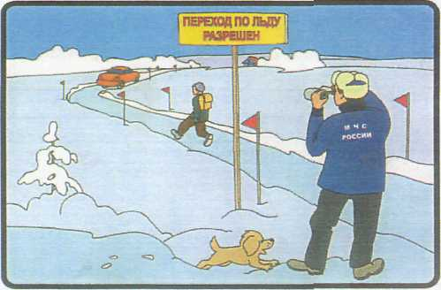
Меры безопасности и правила поведения на льду * * * * * * * * * * * * * * * * * * * * * * * * * * * * * * * * * * * * * * * * * *
Переход по льду разрешен
П О М Н И Т Е !
МЕСТА ДЛЯ ПЕРЕХОДА ВОДОЁМОВ ПО ЛЬДУ
СПЕЦИАЛЬНО ОБОЗНАЧАЮТСЯ И ПОСТОЯННО КОНТРОЛИРУЮТСЯ!

Slide 10
Меры безопасности и правила поведения на льду * * * * * * * * * * * * * * * * * * * * * * * * * * * * * * * * * * * * * * * * * *
НЕ ВЫХОДИТЕ НА ЛЁД В ОДИНОЧКУ!
НЕ ПРОВЕРЯЙТЕ ПРОЧНОСТЬ ЛЬДА НОГОЙ!
ДИСТАНЦИЯ МЕЖДУ ПЕШЕХОДАМИ ДОЛЖНА БЫТЬ 5 – 6 МЕТРОВ!

Slide 11
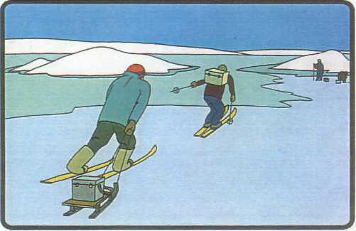
Меры безопасности и правила поведения на льду * * * * * * * * * * * * * * * * * * * * * * * * * * * * * * * * * * * * * * * * * *
Передвигаясь по льду, будьте всегда готовы
немедленно освободиться от груза!

Slide 12
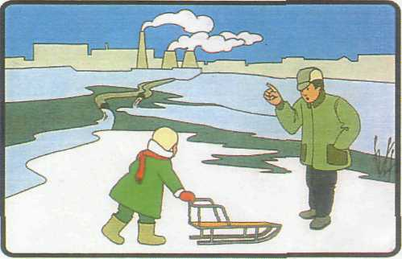
Меры безопасности и правила поведения на льду * * * * * * * * * * * * * * * * * * * * * * * * * * * * * * * * * * * * * * * * * *
Не приближайтесь к тем местам, где происходит сброс теплых вод с промышленных предприятий и
из бассейнов спортивных комплексов.

Slide 13
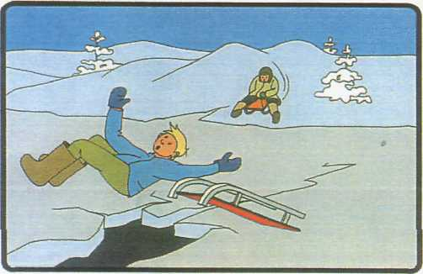
Меры безопасности и правила поведения на льду * * * * * * * * * * * * * * * * * * * * * * * * * * * * * * * * * * * * * * * * * *
Одно неосторожное движение –
и можно провалиться под лёд.

Slide 14
Меры безопасности и правила поведения на льду * * * * * * * * * * * * * * * * * * * * * * * * * * * * * * * * * * * * * * * * * *
Не следует ходить рядом с трещинами или по участку льда, отделенному от основного массива трещинами

Slide 15
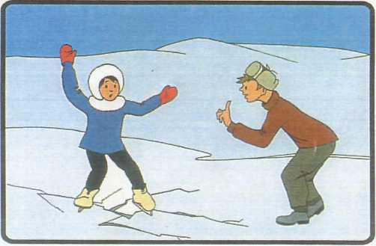
Меры безопасности и правила поведения на льду * * * * * * * * * * * * * * * * * * * * * * * * * * * * * * * * * * * * * * * * * *
В Н И М А Н И Е !
На льду водоёмов под снегом могут быть
глубокие трещины и разломы.

Slide 16
Меры безопасности и правила поведения на льду * * * * * * * * * * * * * * * * * * * * * * * * * * * * * * * * * * * * * * * * * *
ЧРЕЗВЫЧАЙНЫЕ СИТУАЦИИ НА ЛЬДУ
ЗА 2018-2019 ГОДЫ:
7 января 2019 г. в городе Коммунар во время прогулки пропал Егор Антонов, 7 лет. Позже его тело было обнаружено водолазами на дне реки Ижора;
31 января 2019г. в Стрельне бесследно исчез десятилетний Женя Сауль. Его тело найдено в Орловском канале.
Оба ребёнка, по утверждениям родных, боялись воды не могли пойти на прогулку к водоёму — однако, как выяснилось, далеко не всегда родственники могут предугадать поступки детей.

Slide 17
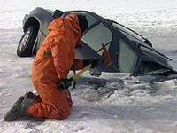
Меры безопасности и правила поведения на льду * * * * * * * * * * * * * * * * * * * * * * * * * * * * * * * * * * * * * * * * * *
НА АВТОТРАНСПОРТЕ ПЕРЕПРАВЛЯТЬСЯ ПО ЛЬДУ
МОЖНО ТОЛЬКО В РАЗРЕШЕННЫХ ДЛЯ ЭТОГО МЕСТАХ!
Безопасная толщина льда для переправы
по льду :
ДЛЯ АВТОМОБИЛЯ - 50 СМ ;
ДЛЯ ТРАКТОРА - 70 СМ .

Slide 18
Меры безопасности и правила поведения на льду * * * * * * * * * * * * * * * * * * * * * * * * * * * * * * * * * * * * * * * * * *
ЧРЕЗВЫЧАЙНЫЕ СИТУАЦИИ НА ЛЬДУ
ЗА 2018-2019 ГОДЫ:
19 января 2019 на Ладоге, недалеко от острова Птинов в воду провалилась "нива" с двумя пассажирами. Об этом спасателям стало известно только утром 20 января. Спасти людей, находившихся в машине, не удалось.
17 февраля 2019 под лед Шуваловского карьера в Приморском р-не С-Пб ушел автомобиль «Джип Чероки». К счастью в этот раз обошлось без жертв.

Slide 19
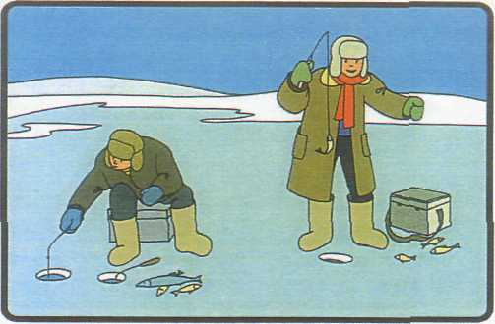
Меры безопасности и правила поведения на льду * * * * * * * * * * * * * * * * * * * * * * * * * * * * * * * * * * * * * * * * * *
Во время зимней рыбалки думайте прежде всего
о безопасности и только потом об улове!

Slide 20
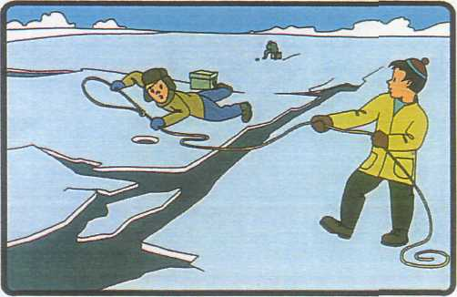
Меры безопасности и правила поведения на льду * * * * * * * * * * * * * * * * * * * * * * * * * * * * * * * * * * * * * * * * * *
Во время занятия подлёдным ловом рыбы
всегда имейте под рукой веревку 12-15 метров.

Slide 21
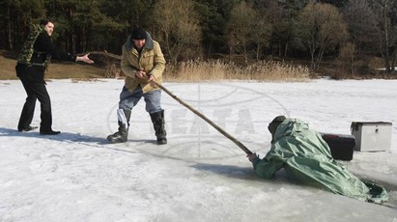
Меры безопасности и правила поведения на льду * * * * * * * * * * * * * * * * * * * * * * * * * * * * * * * * * * * * * * * * * *
Рядом с лункой держите доску,
шест или большую ветку.

Slide 22
Меры безопасности и правила поведения на льду * * * * * * * * * * * * * * * * * * * * * * * * * * * * * * * * * * * * * * * * * *
Если переходите водоем на лыжах:
Крепления лыж отстегните (чтобы, в крайнем случае, быстро
от них избавиться);
Лыжные палки несите
в руках;
Петли палок не надевайте на кисти рук.

Slide 23
Меры безопасности и правила поведения на льду * * * * * * * * * * * * * * * * * * * * * * * * * * * * * * * * * * * * * * * * * *
ЧРЕЗВЫЧАЙНЫЕ СИТУАЦИИ НА ЛЬДУ
ЗА 2018-2019 ГОДЫ:
4 января 2019 года во Всеволожском районе Ленобласти провалился под лёд пожилой лыжник. Мужчина не смог выбраться из холодной воды и утонул в речке Ройке недалеко от деревни Керро. Когда тело лыжника достали из воды спасатели, оказалось, что это — известный поэт Роальд Цомук. Песни на стихи поэта создавали Юрий Антонов и Александр Броневицкий, а исполняли их ВИА "Поющие гитары", Эдита Пьеха и другие советские исполнители.

Slide 24
Меры безопасности и правила поведения на льду * * * * * * * * * * * * * * * * * * * * * * * * * * * * * * * * * * * * * * * *
Если Вам крайне необходимо перейти водоем, а Вы не уверены в надежности льда:
Проверяйте каждый шаг
на льду пешней,
но не бейте ею лёд перед собой - лучше сбоку.
Если после первого удара лёд пробивается, немедленно возвращайтесь на место, с которого пришли.

Slide 25
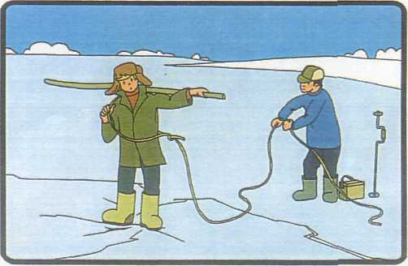
Меры безопасности и правила поведения на льду * * * * * * * * * * * * * * * * * * * * * * * * * * * * * * * * * * * * * * * * * *
Опасные места проходите только
при крайней необходимости и только со страховкой !
Передвигайтесь скользящим шагом!

Slide 26
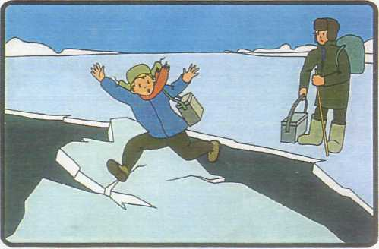
Меры безопасности и правила поведения на льду * * * * * * * * * * * * * * * * * * * * * * * * * * * * * * * * * * * * * * * * * *
Не прыгайте на оторвавшуюся льдину.
Она может не выдержать ваш вес и перевернуться !

Slide 27
Меры безопасности и правила поведения на льду * * * * * * * * * * * * * * * * * * * * * * * * * * * * * * * * * * * * * * * * * *
ЧРЕЗВЫЧАЙНЫЕ СИТУАЦИИ НА ЛЬДУ
ЗА 2018-2019 ГОДЫ:
09 декабря 2018 года в Кировском р-не С-Пб из Морского канала спасатели эвакуировали рыбаков на резиновой лодке. Помимо того, что любители рыбной ловли вышли на тонкий лед, когда действует запрет, они еще рисковали повредить борта судна об острый лед. Когда мужчины оказались на берегу, их встречали сотрудники полиции.
12 декабря 2018 года в Кировском р-не Ленинградской области спасатели сняли с льдины 48летнего мужчину который вышел на лед рядом с берегом в районе деревни Леднёво. Когда спасатели прибыли на место ЧП, он уже находился на расстоянии около 2х км от берега.

Slide 28
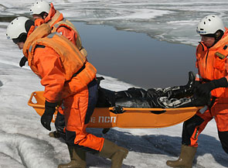
Меры безопасности и правила поведения на льду * * * * * * * * * * * * * * * * * * * * * * * * * * * * * * * * * * * * * * * * * *
П о м н и т е !
Каждая секунда пребывания в ледяной воде работает против : даже 10-15 минут нахождения в воде опасно для жизни.

Slide 29
Меры безопасности и правила поведения на льду * * * * * * * * * * * * * * * * * * * * * * * * * * * * * * * * * * * * * * * * * *
Если вы провалились,
что делать?
Главное, не терять самообладание!
Нужно помнить,
что даже плохо плавающий человек способен некоторое время удержаться на поверхности за счет
воздушной подушки, образовавшейся под одеждой.

Slide 30
Меры безопасности и правила поведения на льду * * * * * * * * * * * * * * * * * * * * * * * * * * * * * * * * * * * * * * * * * *
Н е п а н и к у й т е ! Позовите на помощь.
Не погружайтесь под воду с головой!

Slide 31
Меры безопасности и правила поведения на льду * * * * * * * * * * * * * * * * * * * * * * * * * * * * * * * * * * * * * * * * * *
Раскиньте руки и постарайтесь избавиться
от лишних тяжестей.
Не делайте резких движений - не обламывайте кромку.

Slide 32
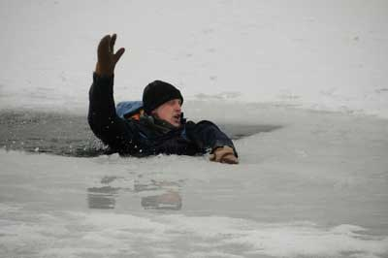
Меры безопасности и правила поведения на льду * * * * * * * * * * * * * * * * * * * * * * * * * * * * * * * * * * * * * * * * * *
Постарайтесь перебраться к тому краю полыньи,
где течение не унесет вас под лед.

Slide 33
Меры безопасности и правила поведения на льду * * * * * * * * * * * * * * * * * * * * * * * * * * * * * * * * * * * * * * * * * *
Пытайтесь опереться грудью на кромку льда
с выброшенными вперед руками,
пробуйте выбраться на лёд.

Slide 34
Меры безопасности и правила поведения на льду * * * * * * * * * * * * * * * * * * * * * * * * * * * * * * * * * * * * * * * * * *
Как только большая часть тела окажется на льду,
перекатитесь на живот и отползайте от края полыньи
как можно дальше.

Slide 35
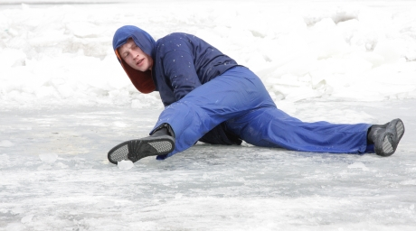
Меры безопасности и правила поведения на льду * * * * * * * * * * * * * * * * * * * * * * * * * * * * * * * * * * * * * * * * * *
Выбирайтесь в ту сторону, откуда пришли , т. к.
там проверенный лёд.

Slide 36
Меры безопасности и правила поведения на льду * * * * * * * * * * * * * * * * * * * * * * * * * * * * * * * * * * * * * * * * * *
Если Вам самостоятельно удалось выбраться в безопасное место, а до населённого пункта идти далеко и у Вас нет запасных тёплых вещей и нет возможности разжечь костёр, то нельзя допустить переохлаждения тела. С этой целью поочерёдно (начиная с головы) снимайте верхнюю одежду отжимайте и надевайте заново.

Slide 37
Меры безопасности и правила поведения на льду * * * * * * * * * * * * * * * * * * * * * * * * * * * * * * * * * * * * * * * * * *
Здесь пригодятся полиэтиленовые пакеты, которые надевают на босые ноги, руки и голову. Переодеваться нужно быстро, чтобы не замёрзнуть. Из-под снега на берегу всегда торчат стебли сухой травы, можно набрать пучок и положить в валенки как стельки. Далее необходимо быстрым шагом, а лучше легким бегом направиться к дороге или населённому пункту (что ближе).

Slide 38
Меры безопасности и правила поведения на льду * * * * * * * * * * * * * * * * * * * * * * * * * * * * * * * * * * * * * * * * * *
ЧРЕЗВЫЧАЙНЫЕ СИТУАЦИИ НА ЛЬДУ
ЗА 2018-2019 ГОДЫ:
В начале февраля 2019 года в Лодейном Поле пропал монах Александро-Свирского монастыря Тихон. Отшельник отправился помолиться в скит, однако по пути несколько раз провалился под лёд. Спасатели обнаружили Тихона в скиту, диагностировали переохлаждение и госпитализировали.

Slide 39
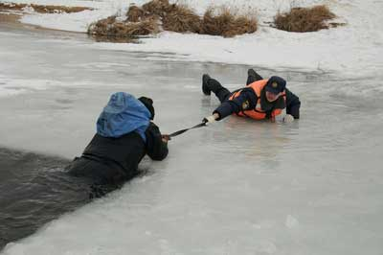
Меры безопасности и правила поведения на льду * * * * * * * * * * * * * * * * * * * * * * * * * * * * * * * * * * * * * * * * * *
Приближаться к провалившемуся под лёд
нужно лёжа с раскинутыми в сторону руками и ногами.

Slide 40
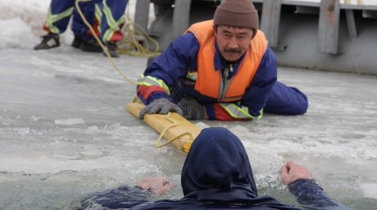
Меры безопасности и правила поведения на льду * * * * * * * * * * * * * * * * * * * * * * * * * * * * * * * * * * * * * * * * * *
Если под рукой имеются доски, лестницы, шесты или другие предметы, используйте их для оказания помощи

Slide 41
Меры безопасности и правила поведения на льду * * * * * * * * * * * * * * * * * * * * * * * * * * * * * * * * * * * * * * * * * *
Когда нет никаких предметов для оказания помощи –
два-три человека ложатся на лёд и цепочкой продвигаются
к пострадавшему, удерживая друг друга за ноги.

Slide 42
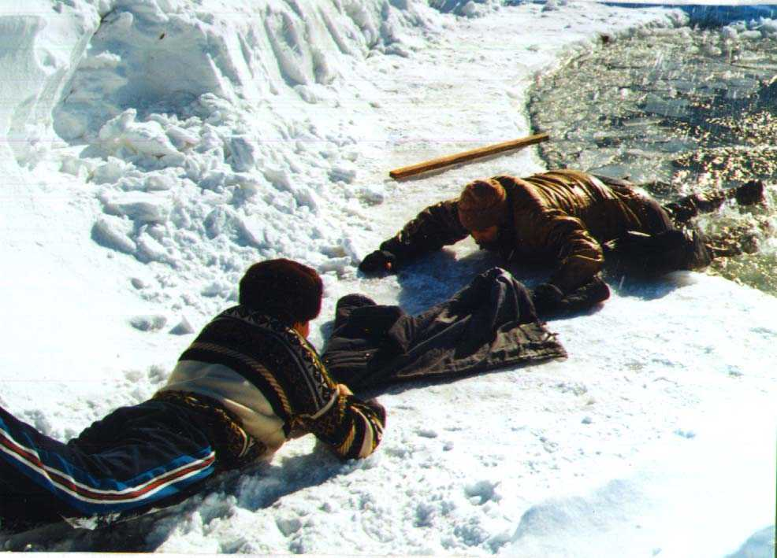
Меры безопасности и правила поведения на льду * * * * * * * * * * * * * * * * * * * * * * * * * * * * * * * * * * * * * * * * * *
А первый подает пострадавшему
связанные ремни или одежду.

Slide 43
Меры безопасности и правила поведения на льду * * * * * * * * * * * * * * * * * * * * * * * * * * * * * * * * * * * * * * * * * *
Когда есть промоины
или битый лед
необходимо использовать спасательные шлюпки.
Для продвижения
шлюпки вперед используются
«кошки» и багры.

Slide 44
Меры безопасности и правила поведения на льду * * * * * * * * * * * * * * * * * * * * * * * * * * * * * * * * * * * * * * * * * *
Строгое соблюдение мер предосторожности на льду
– главное условие предотвращения несчастных случаев
во время игр и катания на льду!

Slide 45
Меры безопасности и правила поведения на льду * * * * * * * * * * * * * * * * * * * * * * * * * * * * * * * * * * * * * * * * * *
ЧРЕЗВЫЧАЙНЫЕ СИТУАЦИИ НА ЛЬДУ
ЗА 2018-2019 ГОДЫ:
25 февраля 2019 года пожилая женщина провалилась под лед Ижорского пруда. К счастью, она была спасена неравнодушными прохожими.

Slide 46
Меры безопасности и правила поведения на льду * * * * * * * * * * * * * * * * * * * * * * * * * * * * * * * * * * * * * * * * * *
УВАЖАЕМЫЕ
ДЕТИ И ВЗРОСЛЫЕ!
ВСЕРОССИЙСКОЕ ОБЩЕСВО СПАСАНИЯ НА ВОДАХ
П Р Е Д У П Р Е Ж Д А Е Т !

Slide 47
Меры безопасности и правила поведения на льду * * * * * * * * * * * * * * * * * * * * * * * * * * * * * * * * * * * * * * * * * *
ВО ИЗБЕЖАНИЕ ТРАГИЧЕСКИХ СЛУЧАЕВ:
Коллективные выезды на лед для отдыха и рыбалки необходимо согласовать с подразделениями водно-спасательных служб;
2. Руководителям организаций необходимо назначить приказом
ответственных за обеспечение порядка в пути следования и на водоемах ;
3. Ответственные лица должны пройти инструктаж в водно-спасательных службах;
4. Соблюдайте элементарные правила безопасности на льду;
5. Помните, безопасным лёд считается при толщине
не менее 12 см.

Slide 48
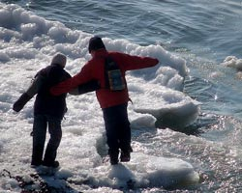
Меры безопасности и правила поведения на льду * * * * * * * * * * * * * * * * * * * * * * * * * * * * * * * * * * * * * * * * *
РОДИТЕЛИ!
НЕ ОСТАВЛЯЙТЕ
ДЕТЕЙ
БЕЗ ПРИСМОТРА !

Slide 49
Меры безопасности и правила поведения на льду * * * * * * * * * * * * * * * * * * * * * * * * * * * * * * * * * * * * * * * * *
Будьте внимательны к окружающим!
Если вы стали свидетелем чрезвычайного происшествия, немедленно сообщите об этом по телефону службы спасения 112 (звонок бесплатный)
По возможности
окажите пострадавшему первую помощь и ждите прибытия спасателей.

Slide 50
Меры безопасности и правила поведения на льду * * * * * * * * * * * * * * * * * * * * * * * * * * * * * * * * * * * * * * * * *
Будьте внимательны к себе и своему здоровью, ведь, сэкономленные
пять минут
не смогут заменить Вам всю жизнь!

